Slide 1








现代教育技术应用
第三章 信息化教学设计
第2讲 信息化教学设计案例之翻转课堂
单 位： 北京师范大学
作 者： 毛荷&王翠霞

Slide 2
教学目标
关键词
内容要点
课后练习
了解翻转课堂的概念
能说出常用的翻转课堂技术平台
能够设计出翻转课堂教学案例
1
教 学
目 标
2
3

Slide 3
关键词
翻转课堂，微课教学平台，智慧学习平台，电子书包

Slide 4
教学目标
关键词
内容要点
课后练习
翻转课堂的概念
课堂外
课堂内
借助信息技术手段
看视频自主学习，自定进度
面授课程，信息交互平台
完成作业，展示交流，协作探究
学习知识
内化知识
翻转课堂颠覆了传统的教学流程，它将“知识传递”的过程放在课前，从“先教后学”转变为“先学后教”，实现了知识内化的提前。

Slide 5
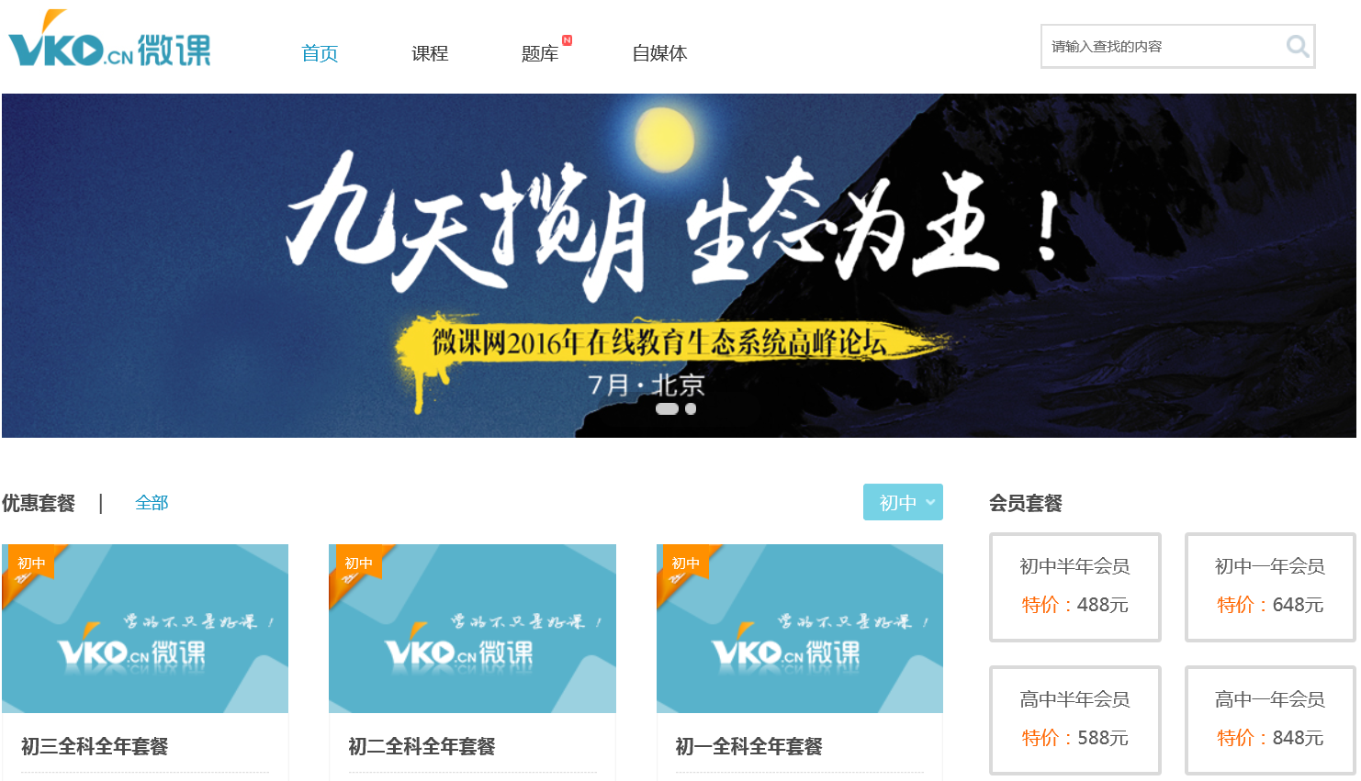

常用的翻转课堂技术平台——微课教学平台
微课网（http://www.vko.cn/）
五分钟课程网（http://wfz.nerc-edu.com/Default.html）
微课教学平台是为教师教学全新打造的集“上课、辅导、教研与微课制作”于一体的移动教学平台，是应用于移动终端（手机、Pad）的在线教学工具和微课制作工具。
功能
  手机
  Pad
  电脑
  教学应用
  管理
  讲解内容电子化
  短小完整的微课
录制工具
成品

Slide 6
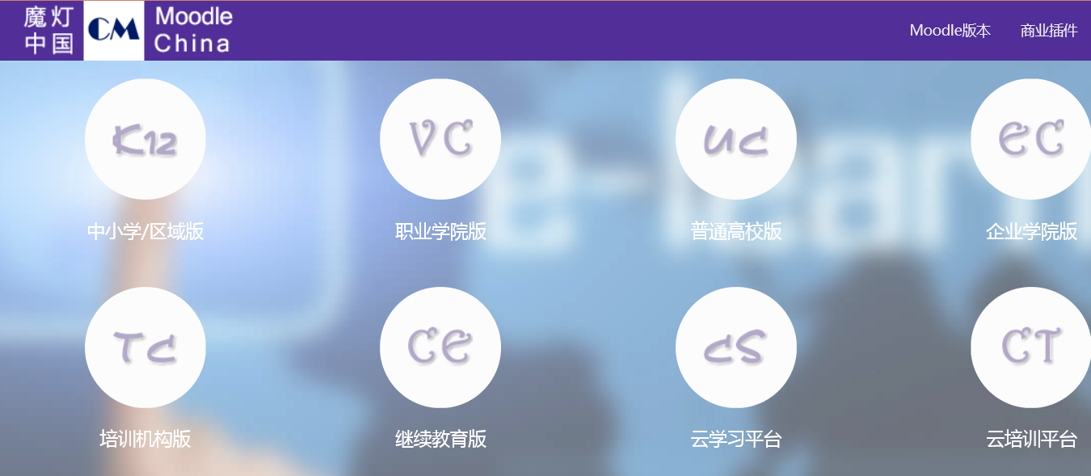
常用的翻转课堂技术平台——智慧学习平台
Moodle在线学习平台
智慧学习平台是针对传统网络学习系统存在的不足，基于云计算、大数据、智能管理和自适应测验等新的技术，构建的新一代网络学习平台。
解决的问题
借助的手段
校本学习资源开发
教学交互
适应性学习
学习评测
实现的学习
教学资源开发
数据挖掘
智能推送
学习评价反馈
互动式
个性化
适应性

Slide 7
常用的翻转课堂技术平台——电子书包
主体
载体
技术
学生
个人终端设备
多媒体计算机
数字化教育资源
网络服务
云计算等
基于电子书包，可以方便地开展移动学习、交互学习和泛在学习，满足学习者的个性化学习。

Slide 8
1.微课教学平台是为教师教学全新打造的集“________、________、________和________”于一体的移动教学平台，是应用于移动终端（手机、Pad）的在线教学工具和微课制作工具。
2.关于智慧学习平台的说法错误的是（）
A.是针对传统网络学习系统存在的不足，基于云计算、大数据、智能管理和自适应测验等新的技术，构建的新一代网络学习平台。
B.智慧学习平台着眼于解决校本学习资源开发、教学交互、适应性学习和学习评测等问题。
C.智慧学习平台通过教学资源开发、数据挖掘、智能推送和学习评价反馈，为教师教学和学生学习的全过程提供智能化的技术支持，实现互动式、个性化、适应性学习，是大数据时代的新兴网络学习平台。
D.智慧学习平台由股评家和企业创建，教师可以在上面发布学习资源、通知公告、解答学生的问题、批改作业等，学生则可以提交作业、下载资源、查看成绩、参与互动等等，学校不可以自主创建。

Slide 9
3.关于电子书包的说法错误的是（）
A.电子书包是一个以学生为主体，以个人终端设备和数字化教育资源为载体，利用多媒体计算机、网络服务、云计算等技术开发的移动学习平台。
B.是一个由计算机支持的数字化协作学习空间。
C.电子书包依赖于网络，不利于学生健康成长。
D.基于电子书包，可以方便地开展移动学习、交互学习和泛在学习，满足学习者的个性化学习。
4.请选择一个翻转课堂的案例对其进行评析。
5.选择一个常用的翻转课堂教学平台，尝试注册并登陆该平台进行学习。

Slide 10

谢
谢
观
看

